Slide 1



AFNetworking特训班第二节
@Cooci
和谐学习，不急不躁

Slide 2
Manager关系
Manager
session
task
delegate

Slide 3



多表单对数据封装
Stream流程分析
序列化流程

Slide 4
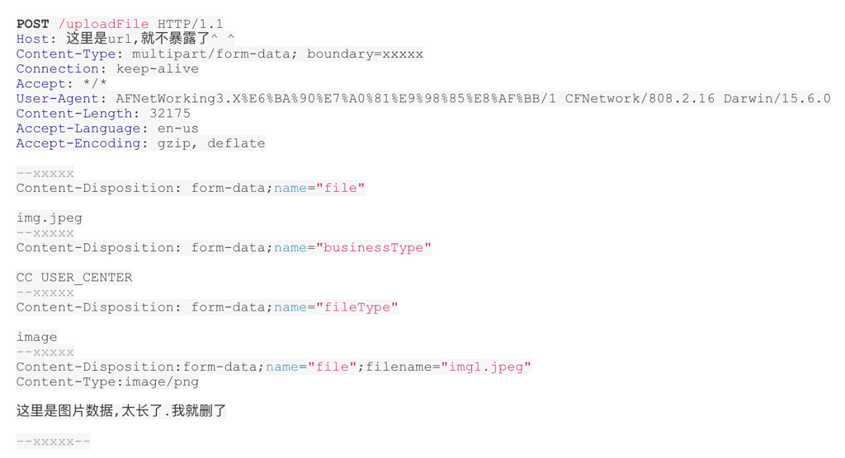
多变单结构

Slide 5
多表单
boundary
AFStreamingMultipartFormData
AFMultipartBodyStream
（bodyStream）
Content-Disposition：form-data;name= “”
AFHTTPBodyPart
mutableHeaders
parameters
AFQueryStringPair
NSData

Slide 6
多表单
分割线，换行
数据的详细拼接
头信息content-type,length
Body数据
拼接后的数据如何处理

Slide 7

THANK YOU

